Slide 1

教育資料
作成日：2019年07月22日
作成者：佐藤正人

Slide 2
目次
IT業務の研修について
講師の自己紹介
カリキュラムの説明
おすすめのサイト
IT業務また勉強の取り組み編
一番大事な心得え
ネットワークの基礎学習
WEBサイトが利用できるまで
ネットワークの違いについて
IPアドレスの重複について
ネットワークが接続できる範囲
ポートについて
サーバの基礎学習
WEBサーバを作るには
サーバとは
コマンドの利用目的
コマンドを日常におきかえてみよう
サーバ構築でよく使うコマンド
サーバ構築の実技
効率よく機器を使う学習方法
現場での一般的な構築作業の流れ
サーバ構築でよく使うコマンド
Dcokerについて
構築作業とコマンドを当てはめる

Slide 3
講師の自己紹介
講師担当：佐藤正人（sato masato）
業務担当：インフラ業務全般
年 齢：３０歳
趣 味：ITの勉強、国内旅行（温泉など）
好きな食べ物：お寿司、つけ麺

Slide 4
カリキュラム
IT基礎教育編（講義のみ）
IT技術教育編（講義＋実技）
質問

Slide 5
おすすめのサイト
CentOS version /kernel version
https://ja.wikipedia.org/wiki/CentOS
Linuxのディレクトリ
https://www.linuxmaster.jp/linux_skill/2010/02/06linux.html
「分かりそう」で「分からない」でも「分かった」気になれるIT用語辞典
https://wa3.i-3-i.info/word1959.html
rpmの入手先
https://pkgs.org/

Slide 6
IT業務また勉強の取り組み編
作成日：2019年07月22日
作成者：佐藤正人

Slide 7
一番大事な心得え
ITの勉強また業務を行う上で必ず以下を心がけてください！！
１．日々日常で自分が行っていることに置き換えること
２．みんな自分と同じ考えでないことを忘れないこと
３．目的意識をもって何を実現させたいのかを考えること
４．セキュリティを考えるときは常にこの世は善人はおらず
悪人しかいないと思うこと

Slide 8
ネットワークの基礎学習
作成日：2019年07月22日
作成者：佐藤正人

Slide 9

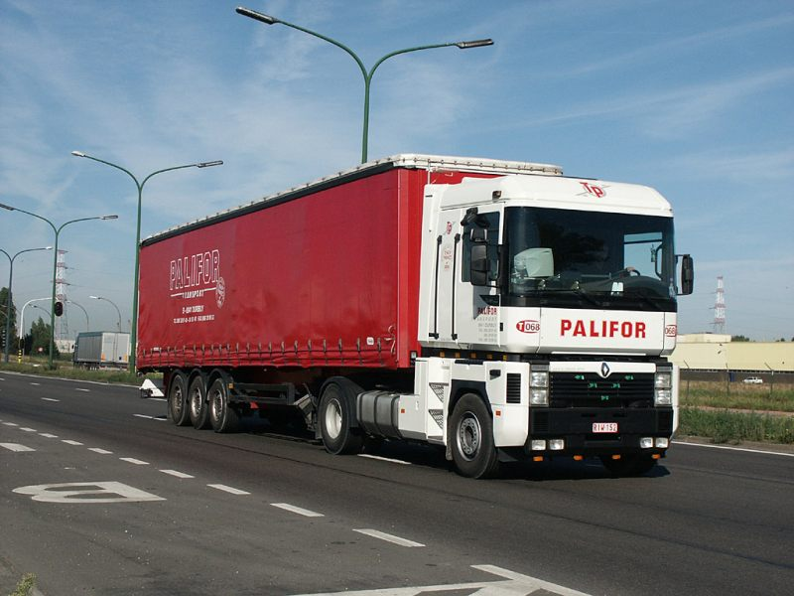
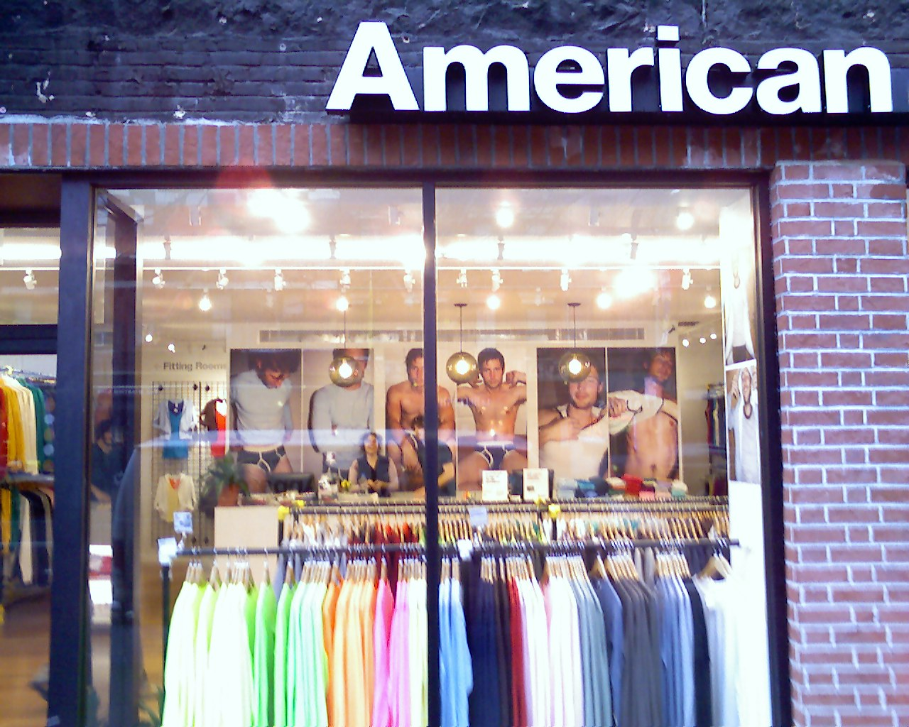
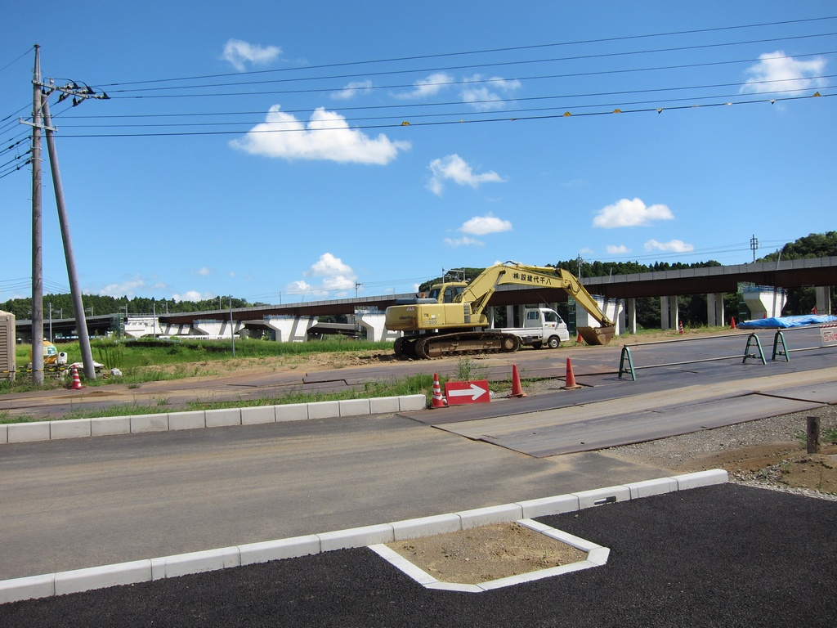
WEBサイトが利用できるまで
①ここを学習する
工場
服屋
トラック
道路
機械配置
服を作成
道路を利用する
服を届けに行く
見本の配置
商品の販売
アプリやサーバ
ネットワーク
ブラウザ

Slide 10
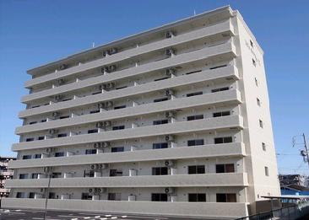
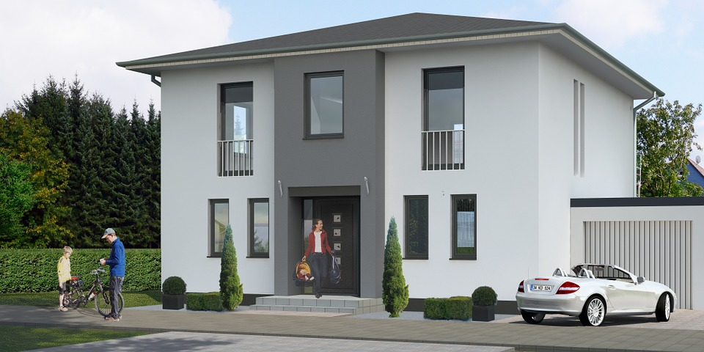
ネットワークの違いについて
グローバルネットワーク
1戸建て住宅
ローカルネットワーク
マンションA
マンションB
A棟001号室
B棟001号室
192.168.3.X
ローカルエリアネットワーク
（LAN）
C棟001号室
D棟
ローカルエリアネットワーク（LAN）
東京都新宿区新宿1-2-3
(グローバルネットワーク)
東京都杉並区西荻南2-3-4
(グローバルネットワーク)
★ローカルエリアネットワークとグローバルネットワークの違い
ローカルエリアネットワーク：自宅→自宅のサーバしかアクセスできない
グローバルネットワーク：自宅→会社のサーバにアクセスできる

Slide 11
IPアドレスの重複について
ローカルネットワーク
マンションA
マンションB
マンションC棟の005号室が重複しないように
１台のサーバでIPが重複することは絶対ない
192.168.3.5
192.168.3.5
192.168.5.9
192.168.5.10
ローカルエリアネットワーク（LAN）

Slide 12
ネットワークが接続できる範囲
ローカルネットワーク
マンションA
マンションB
この範囲を同一ネットワークという
192.168.3.5
192.168.3.10
192.168.5.9
192.168.6.4
192.168.3.0/24
ネットワークの範囲を決めることをサブネットという
東京都杉並区西荻南2-3-4
(グローバルネットワーク)

Slide 13

ポートとは何？
マンションA
マンションB
6391号室
6392号室
6393号室
6391号室
6392号室
6393号室
8891号室
8892号室
8893号室
8891号室
8892号室
8893号室
19887号室
19888号室
19889号室
19887号室
19888号室
19889号室
施錠(Firewall)
日本で例えるとマンションの部屋の番号のことを指します。
マンションAとマンションBの住所が違えば同じポート番号使用可能！！

Slide 14
世界共通のポートと自由なポート
世界共通のポート
1024番までの範囲にあるポートは各国全て共通のポート番号
製品独自の専用ポート
1025番からは製品独自またOSSが決定したポート番号

Slide 15
一般的なポート
1024番までの範囲にある代表的なポート番号
WEBサーバー(NginxやApache)→HTTP
MAILサーバー(postfixなど)→SMTP/POP
ファイル共有サーバー(samba)→ファイルを格納する場所
1025番からは製品独自またOSSが決定したポート番号
DBサーバー(MySQLやPostgreSQLなど)

Slide 16
サーバーの基礎学習
作成日：2019年07月18日
作成者：佐藤正人

Slide 17
WEBサイトが利用できるまで
②ここを学習
服屋
工場
トラック
道路
機械配置
服を作成
道路を利用する
服を届けに行く
見本の配置
商品の販売
アプリやサーバ
ネットワーク
ブラウザ

Slide 18
WEBサイトを作るには
AP
DB
基盤(サーバ)
機械の配置をする人
服のデザインを考える人
服を作る人
服の在庫を管理する人
サーバを作る人
WEBデザインを作る人
WEBサイトを作る人
WEBサイトを運用する人

Slide 19
サーバーとは
プログラムという
服
ミドルウェア(パッケージ)という
ミシン
サービスという
電 源
サーバーという
工 場

Slide 20
サーバーにはたくさんの種類がある
OS
(Operating System)
工 場
TOSHIBA
Redhat
FUJITSU
Fedora
HITACHI
CentOS
SONY
Ubuntu
メーカーがたくさんの種類があるようにOSにもたくさんの種類がある

Slide 21
コマンドの利用目的①
工場
服屋
トラック
道路
機械配置
服を作成
運送経路を確認
服を届けに行く
見本の配置
商品の販売
ip address
hostname
Systemctl
yum install
traceroute
ping
URL

Slide 22
コマンドを日常に置き換えてみよう
ip address
工場がある住所(また現在地)を確認する
yum install
工場に服を作成するためのミシンを入れる
systemctl
ミシンの電源をいれる
traceroute
トラックを走らせる経路を確認
ping
試しにトラックを服屋まで走らせどれくらいかかるかを確認

Slide 23
現場での一般的な構築作業の流れ
接続確認
接続環境やログイン情報を確認する
管理者権限に切り替える
バックアップディレクトリを作成する
バックアップファイルの作成
サーバを構築する
変更前と変更後の差分を確認する
問題なければ設定を反映させる
正常に動作することを確認する
管理権限に変更
バックアップ実施
サーバ構築
変更の確認
設定の反映
動作確認

Slide 24
サーバ構築によく使うコマンド
確認するためのコマンド
cat 、ls、diff、hostname、id、date
バックアップで使うコマンド
cp、mv
構築するために必要コマンド
yum 、rpm、vi、systemctl
その他
su、mkdir、wget、tar

Slide 25
構築作業とコマンドを当てはめる
接続環境やログイン情報を確認する(hostname,id,dateコマンド)
管理者権限に切り替える(su コマンド)
バックアップディレクトリを作成する(mkdirコマンド)
バックアップファイルのコピー(cpコマンド)
設定ファイルを編集する(viコマンド)
変更前と変更後の差分を確認する(diffコマンド)
問題なければ設定を反映させる(systemctlコマンド)
構築したものが正常に動作することを確認する(ブラウザ)

Slide 26
Linux環境の基礎
作成日：2019年07月18日
作成者：佐藤正人

Slide 27
Linuxのディレクトリ構成①
/etc
/var/log
/usr/bin
openssh
apache
openssh
apache
systemctl
cat
ミドルウェアの設定ファイル
ミドルウェアのログファイル
OSで使用するコマンド

Slide 28

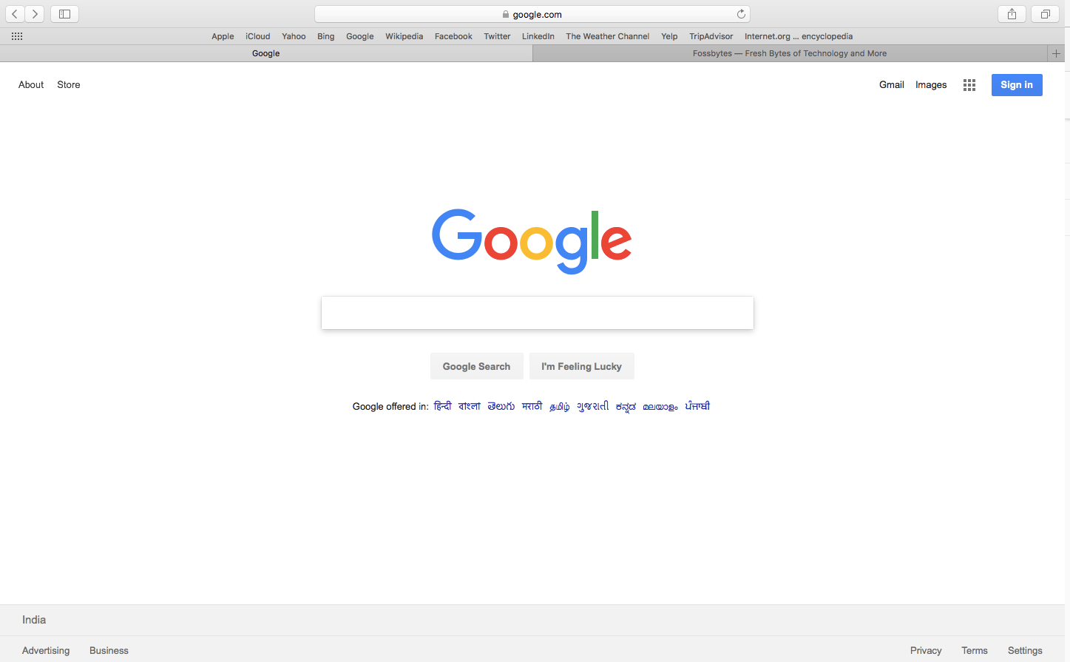
Linuxのディレクトリ構成②
Opensshという技術を使い
ssh接続をする
/etc
/var/www
Openssh
6392番
Apache
80番
Index.html
Port
作業PC
Port
/usr/bin
/var/log
systemctl
cat
openssh
apache
ブラウザ

Slide 29
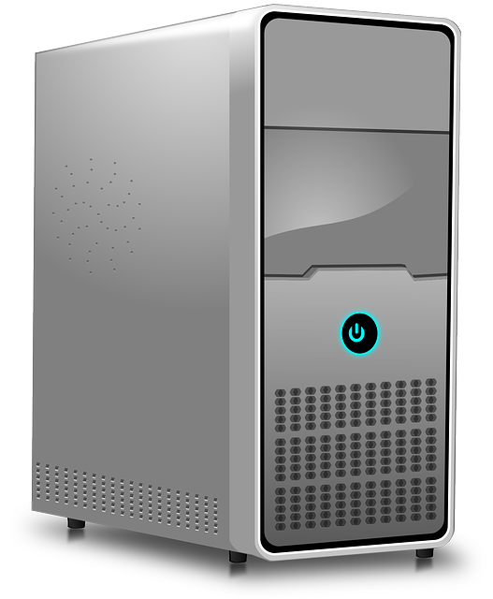
パッケージのインストール
仮想マシン(Virtual Machine / VM )
/etc
/use/bin
opensshという技術を使い
サーバーにssh接続をする
rpm
MySQL
nginx
作業者端末
apache
test@gloling# yum update
Tera Term
test@gloling# yum update
コマンド
yum updateは現在の古いパッケージのバージョンをrpmに入っているパッケージにアップグレードしてくれます

Slide 30
仮想技術の基礎編
作成日：2019年07月18日
作成者：佐藤正人

Slide 31
仮想マシンのツールの紹介
仮想マシン
RedHat
ホストA
(仮想マシンA)
ホストB
(仮想マシンB)
Fedora
CentOS
ソフトウェア
VM ware workstation
仮想環境
Hyper-V(Windowsのみ)
開発者自身の作業用PC
MacOS
ホストOS(Windows)
WindowsOS

Slide 32
効率よく機器を使う学習方法
ローカルネットワーク
マンションA
マンションB
サーバA
(マンションA)
サーバB
(マンションB)
サーバC
(マンションC)
サーバD
(マンションD)
マンションA
マンションB
centos
fadora
Redhat
Debian
VM ware workstation
マンションC
マンションD
東京都杉並区西荻南2-3-4
ホストOS(Windows)
仮想マシンを作成すれば1台のPCで複数台の環境が実現できる！！

Slide 33
DockerとVMの違い
コンテナA
コンテナB
コンテナA
コンテナB
Dockerコンテナ
OSのインストールはやらなくてよい
コマンドで環境を構築また削除ができる
Docker Engine
Docker Engine
ホストA
(仮想マシンA)
ホストB
(仮想マシンB)
仮想マシン(Virtual Machine)
サーバを壊してしまったらインストールから
やらないといけないのでとても大変である
VM ware workstation
開発者自身の作業用PC
ホストOS(Windows)

Slide 34
Dockerのコマンド
レジストリ
(Dockerimage)
Docker
コンテナ情報
コンテナA
コンテナB
コンテナイメージファイル確認
コンテナ起動確認
docker ps
コンテナ起動
docker images ls -a
コンテナ起動/停止確認
docker start container-name
docker ps -a
Dockerサービス起動
Docker Engine
Systemctl start docker
ホストA
(仮想マシンA)
仮想マシン
(Virtual Machine)

Slide 35

Docker network
Docker専用 Network
Docker専用 Network
コンテナA
コンテナB
コンテナA
コンテナB
A団地の8080号室
(コンテナA/8080番ポート)
B団地の9000号室
(コンテナA/9000番ポート
Docker Engine
Docker Engine
仮想ネットワーク(または共用ネットワーク)
ホストA
(仮想マシンB)
ホストB
(仮想マシンB)
マンションがたくさん
集まっている団地の住所
ポート・フォアディングさん
データを転送してくれる人
VM ware workstation

Slide 36
Docker環境を作ろう
以下の構築手順書を参照する
https://github.com/haragurototoro/training/blob/master/docker.md

